Slide 1

Мисюченко Евгений Шкода Татьяна

Slide 2
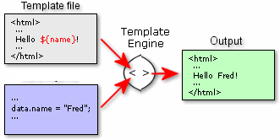

Slide 3
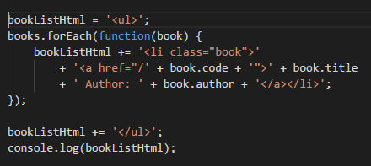

Slide 4
Популярные JavaScript-шаблонизаторы
ICanHaz.js
Hogan.js
Handlebars.js
mustache.js
Transparency
doT.js
Walrus
chibi.js
templayed.js
ECT
Pithy.js
T.js
Nunjucks
Jade
Dust.js

Slide 5



Slide 6

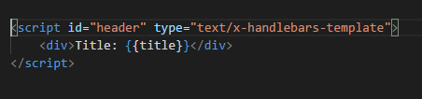
Использование Handlebars.js
http://handlebarsjs.com/installation.html

Slide 7


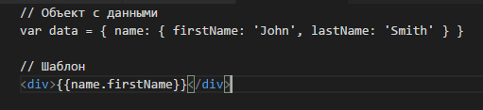
Основные выражения

Slide 8
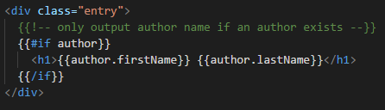

Комментарии
{{!-- --}} или {{! }}

Slide 9

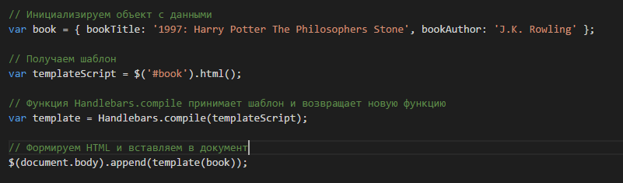

Slide 10
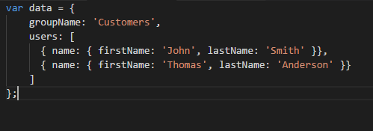
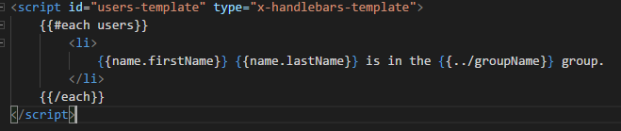

Slide 11

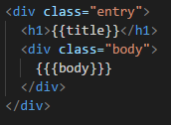
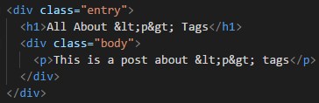
HTML Escaping

Slide 12
Хелперы
Стандартные хелперы
Пользовательские хелперы

Slide 13
Стандартные хелперы
{{ #each }}
{{ #if }}
{{ else }}
{{ #unless }}
{{ #with }}

Slide 14
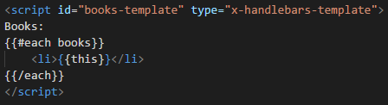
#Each

Slide 15
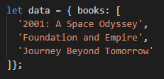
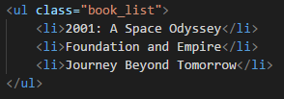
#Each

Slide 16
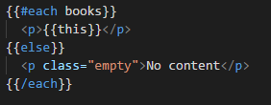


#Each

Slide 17

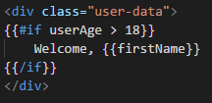
#If
false
undefined
null
“ ”
0
[ ]

Slide 18
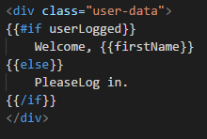
#If
{{ else if }} – Handlebars v3.0.0 <

Slide 19
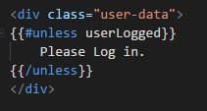
#Unless

Slide 20
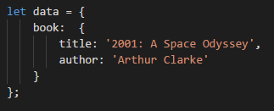
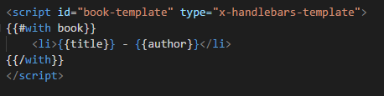
#With

Slide 21
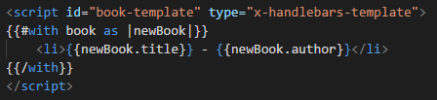
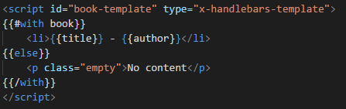
#With

Slide 22
Пользовательские хелперы
хелперы-функции
хелперы-блоки

Slide 23

Регистрация хелпера
Handlebars.registerHelper(‘name’, (args) => {
…
});

Slide 24
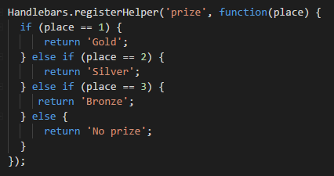

Хелперы-функции

Slide 25
Хелперы-блоки
{{# ... }} ... {{/ ...}}
При регистрации коллбэк-функция, помимо основных параметров, имеет параметр — объект options:
options.fn
options.inverse
options.hash

Slide 26
options.fn
Содержит функцию, которая ведет себя как обычный скомпилированный шаблон Handlebars. Метод fn принимает объект, переданный в хелпер, и использует его в качестве контекста внутри блока. Если вы хотите передать в блок текущий контекст — можно использовать this.

Slide 27

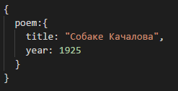
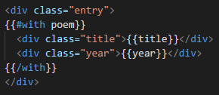

options.fn

Slide 28
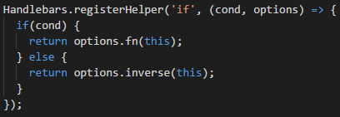
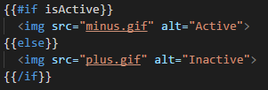
options.inverse
Используется при работе с управляющими структурами Handlebars. Управляющие структуры обычно решают, вызвать ли блок, основываясь на значении переданного параметра.

Slide 29

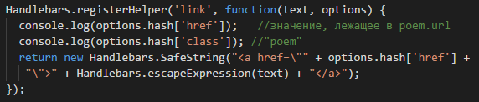
options.hash
Может принимать не только строки или переменные на вход, но и пары «ключ-значение», разделенные пробелами. В этом случае, переданные параметры сохраняются в объекте options.hash.

Slide 30


